Slide 1
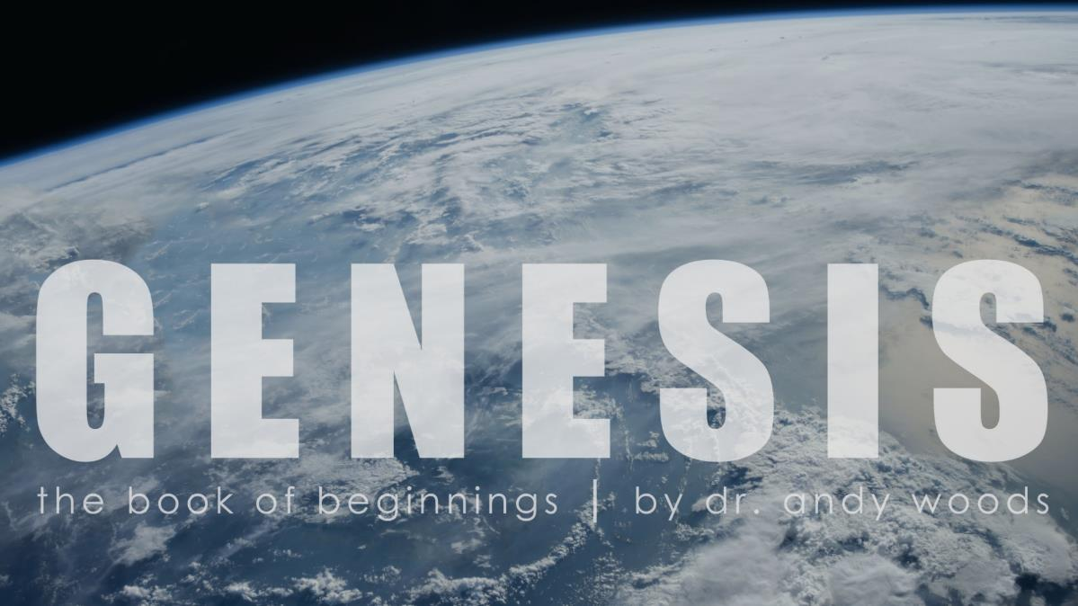
Génesis 6-9
El Diluvio y la Continuación de la Promesa Mesiánica
el libro de los orígenes | por dr. andy woods
Dr. Andy Woods
Pastor Principal – Sugar Land Bible Church
Presidente – Seminario Teológico Chafer

Slide 2
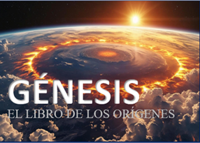
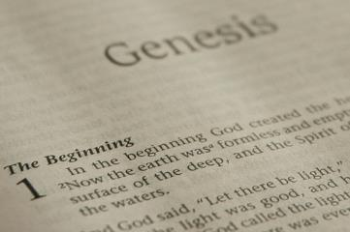
ESTRUCTURA DE GÉNESIS
  Orígen de la raza humana (Gén. 1‒11)
  Orígen de la raza hebrea (Gén. 12‒50)

Slide 3
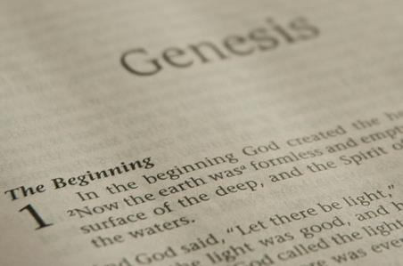
ESTRUCTURA DE GÉNESIS
  Génesis 1-11 (cuatro eventos)
  Creación (1-2)
  Caída (3-5)
  Diluvio (6-9)
  Dispersión nacional (10-11)

Slide 4
ESTRUCTURA DE GÉNESIS
  Génesis 1-11 (cuatro eventos)
  Creación (1-2)
  Caída (3-5)
  Diluvio (6-9)
  Dispersión nacional (10-11)

Slide 5
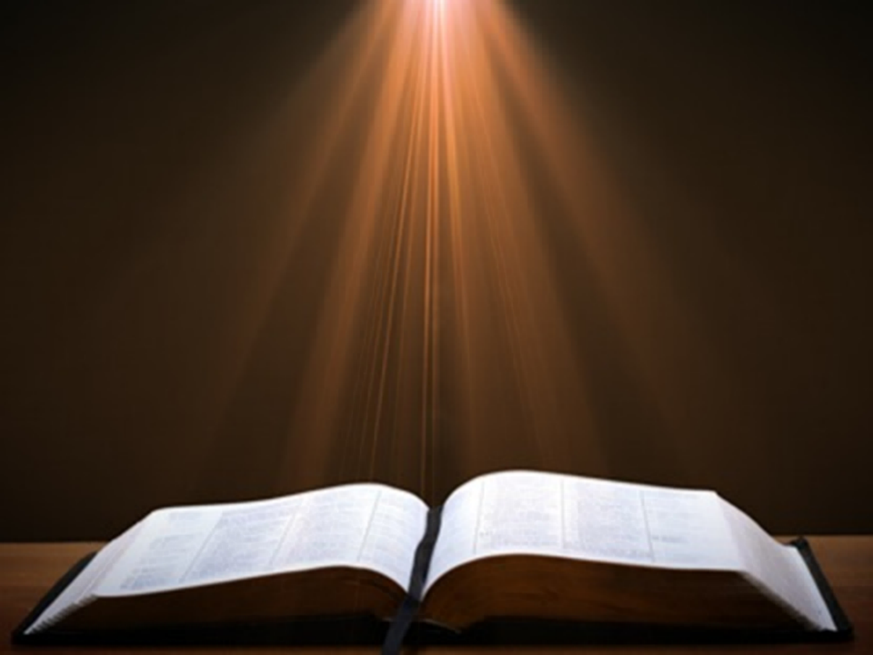
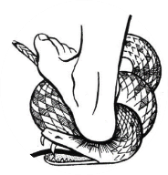
Génesis 3:15
“»Pondré enemistad
Entre tú y la mujer,
Y entre tu simiente y su simiente;
Él te herirá en la cabeza,
Y tú lo herirás en el talón».”

Slide 6
ESTRUCTURA DE GÉNESIS
  Génesis 1-11 (cuatro eventos)
  Creación (1-2)
  Caída (3-5)
  Diluvio (6-9)
  Dispersión nacional (10-11)

Slide 7

Génesis 8‒9 Esquema
  Disminución de las aguas (8:1-5)
  Pruebas de tierra firme (8:6-14)
  Salida del arca (8:15-19)
  Eventos posteriores al diluvio (8:20‒9:29)

Slide 8

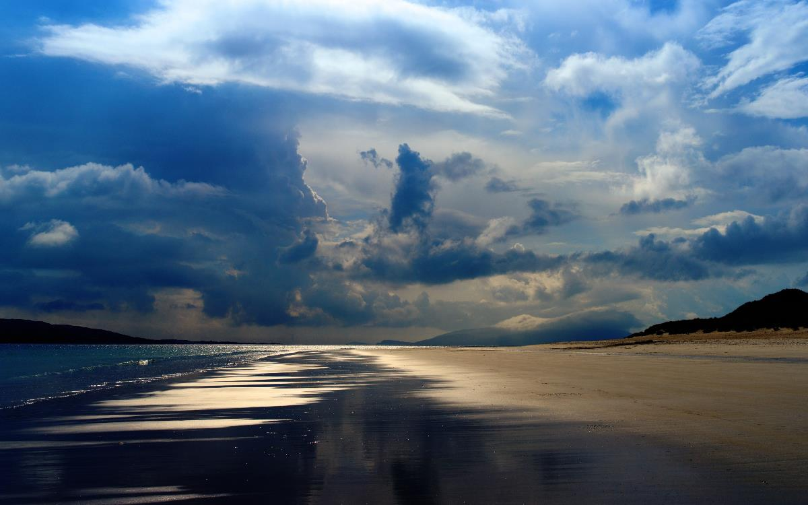
Génesis 8:20–9:29
Eventos posteriores al diluvio

Slide 9

Esquema
  Pacto Noéico (Gén 8:20–9:17)
  Promesa (Gén 8:20-22)
  Provisión (Gén 9:1-7)
  Pacto y Sello (Gén 9:8-17)
  Pecado posterior al diluvio (Gén 9:18-29)

Slide 10
Esquema
  Pacto Noéico (Gén 8:20–9:17)
  Promesa (Gén 8:20-22)
  Provisión (Gén 9:1-7)
  Pacto y Sello (Gén 9:8-17)
  Pecado posterior al diluvio (Gén 9:18-29)

Slide 11
Esquema
  Pacto Noéico (Gén 8:20–9:17)
  Promesa (Gén 8:20-22)
  Provisión (Gén 9:1-7)
  Pacto y Sello (Gén 9:8-17)
  Pecado posterior al diluvio (Gén 9:18-29)

Slide 12

Pacto Noéico: Promesa
(Gén 8:20-22)
  El sacrificio inicial de Noé (8:20)
  Promesa divina de no inundar la tierra de nuevo (Gén 8:21a)
  La continua depravación hace necesaria la obra de un futuro Mesías. (Gén 8:21b)
  Estaciónes o ciclos ininterrumpidos (Gén 8:22) – Calentamiento global?

Slide 13
Esquema
  Pacto Noéico (Gén 8:20–9:17)
  Promesa (Gén 8:20-22)
  Provisión (Gén 9:1-7)
  Pacto y Sello (Gén 9:8-17)
  Pecado posterior al diluvio (Gén 9:18-29)

Slide 14

Pacto Noéico: Provisión
(Gén 9:1-7)
  Tema de re-creación (Gén 9:1, 2, 7)
  El hombre se vuelve carnívoro (Gén. 1:29-30; 2:17; 9:3)
  Precedente cultural para la Ley Mosaica (Gén 9:4; Lev 17:11)

Slide 15

Pacto Noéico: Provisión
(Gén 9:1-7)
  Origen del gobierno humano (Rom 13:1-7; 1 P 2:13-14; Tito 3:1; 1 Tim 2:1-4)
  Pena capital (Gén 9:5-6)
  Justificación (8:21; 6:11; 9:6b)
  Apoyo bíblico (Rom 13:4; Mt 26:52)

Slide 16
Pacto Noéico: Provisión
(Gén 9:1-7)
  Origen del gobierno humano (Rom 13:1-7; 1 P 2:13-14; Tito 3:1; 1 Tim 2:1-4)
  Pena capital (Gén 9:5-6)
  Justificación (8:21; 6:11; 9:6b)
  Apoyo bíblico (Rom 13:4; Mt 26:52)

Slide 17


Génesis 9:6
“»El que derrame sangre de hombre,
Por el hombre su sangre será derramada,
Porque a imagen de Dios
Hizo Él al hombre.”

Slide 18
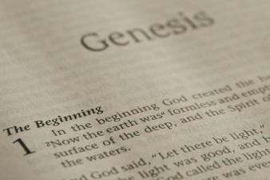
Temas del Orígen
Universo Vida Hombre Matrimonio La maldad Vestido | Religión Salvación Lenguage Gobierno Naciones Israel
Morris, Genesis Record, 18-20

Slide 19
Temas del Orígen
Universo Vida Hombre Matrimonio La maldad Vestido | Religión Salvación Lenguage Gobierno Naciones Israel
Morris, Genesis Record, 18-20

Slide 20
Las Instituciones Divinas
Matrimonio y familia (Gén. 1:26-28; 2:18-25)
Trabajo (Gén. 2:15; 3:19)
Conciencia (Gén. 3:22)
Gobierno (Gén. 9:6)
Nacionalismo (Gén. 11:1-9)

Slide 21
Las Instituciones Divinas
Matrimonio y familia (Gén. 1:26-28; 2:18-25)
Trabajo (Gén. 2:15; 3:19)
Conciencia (Gén. 3:22)
Gobierno (Gén. 9:6)
Nacionalismo (Gén. 11:1-9)

Slide 22

Romanos 13:3-5
“Porque los gobernantes no son motivo de temor para los de buena conducta, sino para el que hace el mal. ¿Deseas, pues, no temer a la autoridad? Haz lo bueno y tendrás elogios de ella, 4 pues es para ti un ministro de Dios para bien. Pero si haces lo malo, teme. Porque no en vano lleva la espada, pues es ministro de Dios, un vengador que castiga al que practica lo malo. 5 Por tanto, es necesario someterse, no solo por razón del castigo, sino también por causa de la conciencia.”

Slide 23
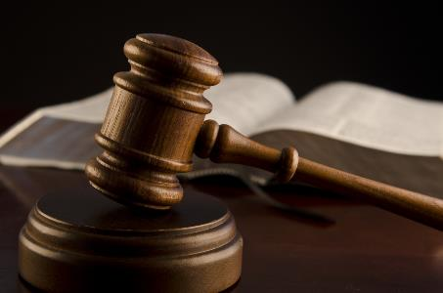
1 Pedro 2:13-14
“Sométanse, por causa del Señor, a toda institución humana, ya sea al rey como autoridad, 14 o a los gobernadores como enviados por él para castigo de los malhechores y alabanza de los que hacen el bien.”

Slide 24
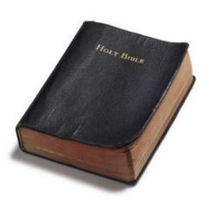
Fuentes de los Fundadores
34% Biblia
8.3% Baron Montesquieu
7.9% William Blackstone
2.9% John Locke
Donald S. Lutz, The Origins of American Constitutionalism (Baton Rouge, LA: Louisiana State University Press, 1988), 141.

Slide 25
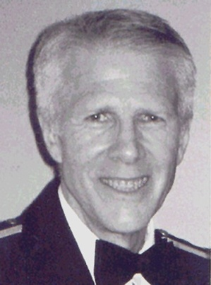
John Locke
“Locke citaba frecuentemente la Biblia en sus escritos políticos. En su primer tratado sobre el gobierno citó la Biblia ochenta veces. Cuarenta y dos de estas citas son de Génesis, mayormente de los capítulos 1 y 3. Veintidós citas bíblicas aparecen en su segundo tratado en el cual argumentó que los padres tienen autoridad sobre sus hijos basada en la creación de Adán y Eva y su descendencia. También argumentó que el hombre tiene el derecho de poseer propiedad ya que Dios dio la tierra a Adán y más tarde a Noé. Basó el pacto social por el cual se establece el gobierno sobre “aquel pacto que Dios hizo con Noé después del Diluvio.” Sus doctrinas básicas de autoridad parental, propiedad privada y pacto social estaban basadas en la existencia histórica de Adán y Noé."
John Eidsmoe, Christianity and the Constitution: The Faith of Our Founding Fathers (Grand Rapids, MI: Baker, 1987), 61.

Slide 26
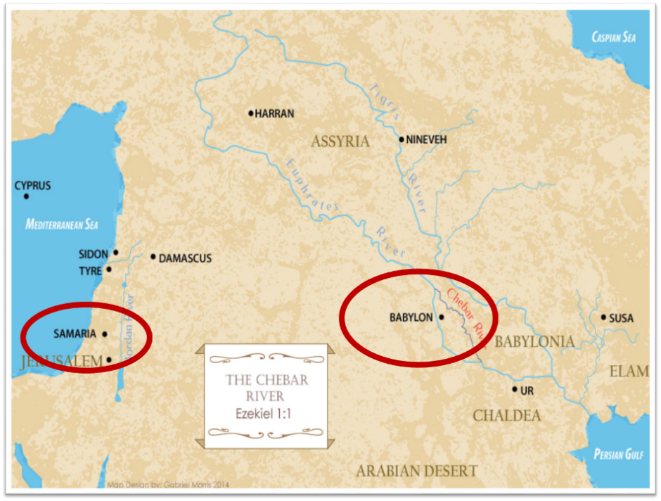

Slide 27

Esquema Sintético
  Chiasm en “Arameo” ( Dan. 2-7)
1. Historia de los gentiles (2)
  2. Protección (3)
    3. Revelación a un rey gentil (4)
    3'. Revelación a un rey gentil (5)
  2. Protección (6)
1. Historia gentil (7)

Slide 28
Esquema Sintético
  Chiasm en “Arameo” ( Dan. 2-7)
1. Historia de los gentiles (2)
  2. Protección (3)
    3. Revelación a un rey gentil (4)
    3'. Revelación a un rey gentil (5)
  2. Protección (6)
1. Historia gentil (7)

Slide 29

Principios de la Desobediencia Civil
Conflicto claro y evidente entre las leyes del hombre y las de Dios
Agotamiento de todos los recursos legales disponibles y creativos
Disposición a "pagar las consecuencias“
Mantener el respeto a las autoridades civiles

Slide 30
Panadero enfrenta prisión por negarse a hornear pastel de bodas para personas del mismo sexo
“Jack Phillips es un panadero que rechazó hacer un pastel de bodas para una pareja del mismo sexo porque su creencia cristiana es que el matrimonio solo existe entre un hombre y una mujer. Ahora un juez de Colorado le ha ordenado hacer pasteles para matrimonios entre personas del mismo sexo, y si Phillips se niega, podría ir a la cárcel.”
Ken Klukowski, “Baker Faces Prison for Refusing to Bake Same-Sex Wedding Cake,” online: http://www.breitbart.com/Big-Government/2013/12/12/Christian-Baker-Willing-to-Go-to-Jail-for-Declining-Gay-Wedding-Cake, 12 December 2013, accessed 16 May 2014.

Slide 31
Oregon Declares War on Aaron & Melissa Klein
“Un funcionario de Oregón no solo ha cargado a una pareja cristiana con una multa ridícula, sino que también les ha impuesto una orden de silencio… En uno de los actos anticristianos más flagrantes cometidos por un funcionario estatal en tiempos recientes, el Comisionado Laboral de Oregón, Brad Avakian, no solo confirmó la ridícula multa de 135,000 dólares impuesta a Aaron y Melissa Klein por negarse a hornear un pastel para una ceremonia de compromiso lésbico, sino que ordenó a los Klein que “cesaran y desistieran” de hacer cualquier comentario público sobre sus convicciones religiosas en relación con este caso.”
http://www.onenewsnow.com/perspectives/michael-brown/2015/07/06/oregon-declares-war-on-christian-faith

Slide 32
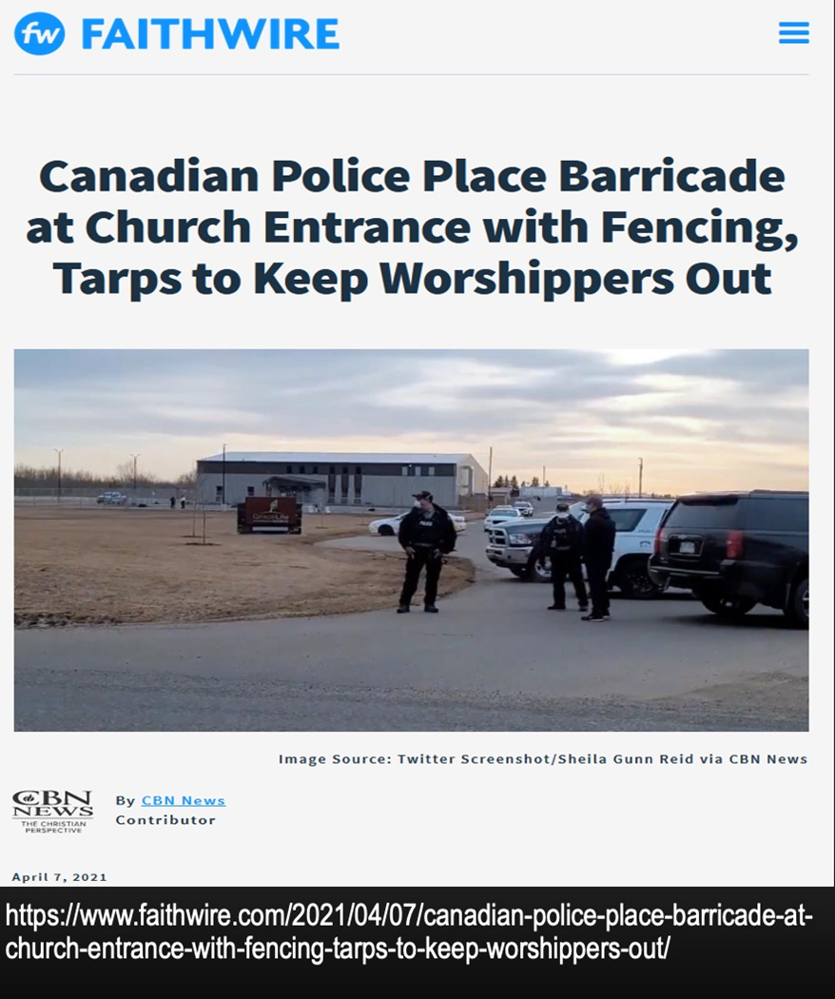
Policía Canadiense
pone barricada
en la entrada de una
iglesia con una
cerca para prevenir
la entrada de
los adoradores

Slide 33
Pacto Noéico: Provisión
(Gén 9:1-7)
  Origen del gobierno humano (Rom 13:1-7; 1 P 2:13-14; Tito 3:1; 1 Tim 2:1-4)
  Pena capital (Gén 9:5-6)
  Justificación (8:21; 6:11; 9:6b)
  Apoyo bíblico (Rom 13:4; Mt 26:52)

Slide 34
Génesis 9:6
“»El que derrame sangre de hombre,
Por el hombre su sangre será derramada,
Porque a imagen de Dios
Hizo Él al hombre.”

Slide 35
Pacto Noéico: Provisión
(Gén 9:1-7)
  Origen del gobierno humano (Rom 13:1-7; 1 P 2:13-14; Tito 3:1; 1 Tim 2:1-4)
  Pena capital (Gén 9:5-6)
  Justificación (8:21; 6:11; 9:6b)
  Apoyo bíblico (Rom 13:4; Mt 26:52)

Slide 36
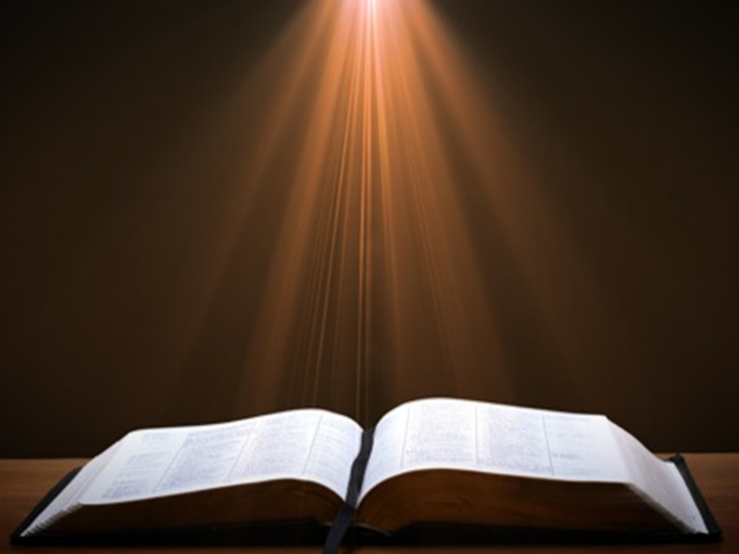
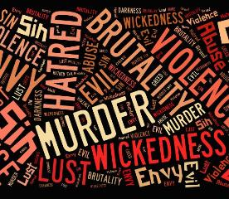
Génesis 6:11
“Pero la tierra se había corrompido delante de Dios, y estaba la tierra llena de violencia [חָמָס; chamas].”

Slide 37

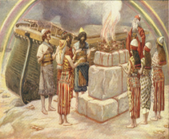
Génesis 8:21
El Señor percibió el aroma agradable, y dijo el Señor para sí: «Nunca más volveré a maldecir la tierra por causa del hombre, porque la intención del corazón del hombre es mala desde su juventud. Nunca más volveré a destruir todo ser viviente como lo he hecho.

Slide 38
Génesis 9:6
“»El que derrame sangre de hombre,
Por el hombre su sangre será derramada,
Porque a imagen de Dios
Hizo Él al hombre.”

Slide 39
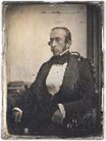

Robert Charles Winthrop
“Todas las sociedades humanas deben ser gobernadas de una forma u otra. Menos control del Estado implica más autocontrol. Menos dependencia de la ley pública y de la fuerza física implica más dependencia de la moderación moral privada. En resumen, los hombres deben ser controlados, ya sea por un poder interno o por un poder externo; ya sea por la Palabra de Dios o por el brazo fuerte del hombre; ya sea por la Biblia o por la bayoneta. Otros países y otros gobiernos pueden hablar de que el Estado sostiene la religión. Aquí, bajo nuestras instituciones libres, es la religión la que debe sostener al Estado.”
Robert C. Winthrop, Speeches and Addresses on Various Occasions (Boston: Little, Brown, 1852), p. 172, speech delivered before the Massachusetts Bible Society, May 28, 1849.

Slide 40
Pacto Noéico: Provisión
(Gén 9:1-7)
  Origen del gobierno humano (Rom 13:1-7; 1 P 2:13-14; Tito 3:1; 1 Tim 2:1-4)
  Pena capital (Gén 9:5-6)
  Justificación (8:21; 6:11; 9:6b)
  Apoyo bíblico (Rom 13:4; Mt 26:52)

Slide 41
Romanos 13:3-5
“Porque los gobernantes no son motivo de temor para los de buena conducta, sino para el que hace el mal. ¿Deseas, pues, no temer a la autoridad? Haz lo bueno y tendrás elogios de ella, 4 pues es para ti un ministro de Dios para bien. Pero si haces lo malo, teme. Porque no en vano lleva la espada, pues es ministro de Dios, un vengador que castiga al que practica lo malo. 5 Por tanto, es necesario someterse, no solo por razón del castigo, sino también por causa de la conciencia.”

Slide 42
1 Pedro 2:13-14
“Sométanse, por causa del Señor, a toda institución humana, ya sea al rey como autoridad, 14 o a los gobernadores como enviados por él para castigo de los malhechores y alabanza de los que hacen el bien.”

Slide 43
Génesis 1:27
27 Dios creó al hombre a imagen Suya, a imagen de Dios lo creó; varón y hembra los creó. .

Slide 44
Génesis 6:11
“Pero la tierra se había corrompido delante de Dios, y estaba la tierra llena de violencia [חָמָס; chamas].”

Slide 45
Génesis 9:6
“»El que derrame sangre de hombre,
Por el hombre su sangre será derramada,
Porque a imagen de Dios
Hizo Él al hombre.”

Slide 46
Génesis 5:1-2
“¹ Este es el libro de las generaciones de Adán. El día que Dios creó al hombre, a semejanza de Dios lo hizo. 2 Varón y hembra los creó. Los bendijo, y los llamó Adán el día en que fueron creados. 3 Cuando Adán había vivido 130 años, engendró un hijo a su semejanza, conforme a su imagen, y le puso por nombre Set.”

Slide 47
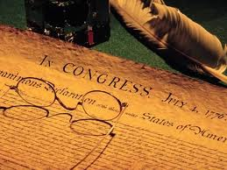
Declaración de Independencia
“las leyes de la naturaleza y del Dios de la naturaleza,”
“Sostenemos que estas verdades son evidentes, que todos los hombres son creados iguales,”
“están dotados por su Creador de ciertos Derechos inalienables,”
“apelando al Juez Supremo del mundo por la rectitud de nuestras intenciones,”
“con firme confianza en la protección de la Divina Providencia.”
Church of the Holy Trinity v. U.S., 143 U.S. 457, 467-68 (1892)

Slide 48
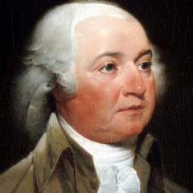
John Adams
John Adams - El segundo presidente de Estados Unidos "Los derechos [son] antecedentes de todo gobierno terrenal; Derechos... no puede ser derogados o restringidos por las leyes humanas; Los derechos [son] derivados de la gran Legislatura del universo."
John Adams, The Works of John Adams, Second President of the United States, ed. Charles Francis Adams, 10 vols. (Boston: Little, Brown, 1856), 3:449.

Slide 49
Declaración de Independencia
“Sostenemos que estas verdades son evidentes, que todos los hombres son creados iguales, que están dotados por su Creador de ciertos derechos inalienables, que entre ellos están la vida, la libertad y la búsqueda de la felicidad.”
“Que para ASEGURAR ESTOS DERECHOS, los gobiernos se instituyen entre los hombres, derivando sus justos poderes del consentimiento de los gobernados,”
“Que siempre que cualquier forma de gobierno se vuelva destructiva de estos fines, es derecho del pueblo alterarla o abolirla, e instituir un nuevo gobierno…”
Declaration of Independence, In Congress, July 4, 1776, The unanimous Declaration of the thirteen united States of America

Slide 50
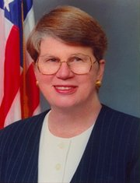
Speech by Attorney General Janet Reno, Newark, New Jersey, May 5, 1995. Quoted in James Bovard, “Waco Must Get a Hearing,” Wall Street Journal, May 15, 1995.
Ex-fiscal general Janet Reno
“Eres parte de un gobierno que le ha dado más libertad a su pueblo... que cualquier otro gobierno en la historia del mundo.”

Slide 51

Objeciones a la Pena Capital
  ¿Sexto mandamiento?
  ¿Sermón del monte?
  ¿Ya no estamos bajo la Ley Mosaica?
  ¿Disuasión? (Deut 13:10-11; 19:20; Ecl 8:11)
  ¿Un inocente ejecutado?
  ¿Racista?
  ¿8ª Enmienda?
  ¿Pro-vida?

Slide 52
Objeciones a la Pena Capital
  ¿Sexto mandamiento?
  ¿Sermón del monte?
  ¿Ya no estamos bajo la Ley Mosaica?
  ¿Disuasión? (Deut 13:10-11; 19:20; Ecl 8:11)
  ¿Un inocente ejecutado?
  ¿Racista?
  ¿8ª Enmienda?
  ¿Pro-vida?

Slide 53
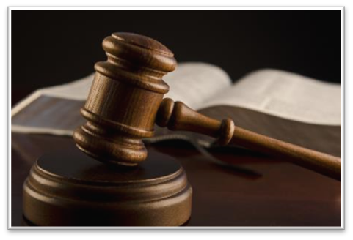
Exodo 20:13
“No matarás. [רָצַח; ratsach].”

Slide 54
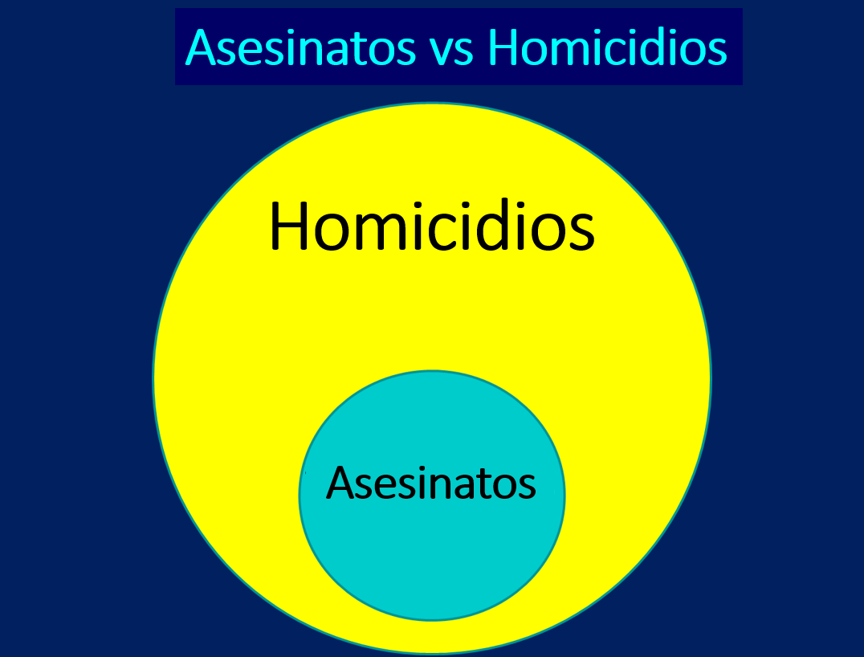

Slide 55
Objeciones a la Pena Capital
  ¿Sexto mandamiento?
  ¿Sermón del monte?
  ¿Ya no estamos bajo la Ley Mosaica?
  ¿Disuasión? (Deut 13:10-11; 19:20; Ecl 8:11)
  ¿Un inocente ejecutado?
  ¿Racista?
  ¿8ª Enmienda?
  ¿Pro-vida?

Slide 56
Objeciones a la Pena Capital
  ¿Sexto mandamiento?
  ¿Sermón del monte?
  ¿Ya no estamos bajo la Ley Mosaica?
  ¿Disuasión? (Deut 13:10-11; 19:20; Ecl 8:11)
  ¿Un inocente ejecutado?
  ¿Racista?
  ¿8ª Enmienda?
  ¿Pro-vida?

Slide 57
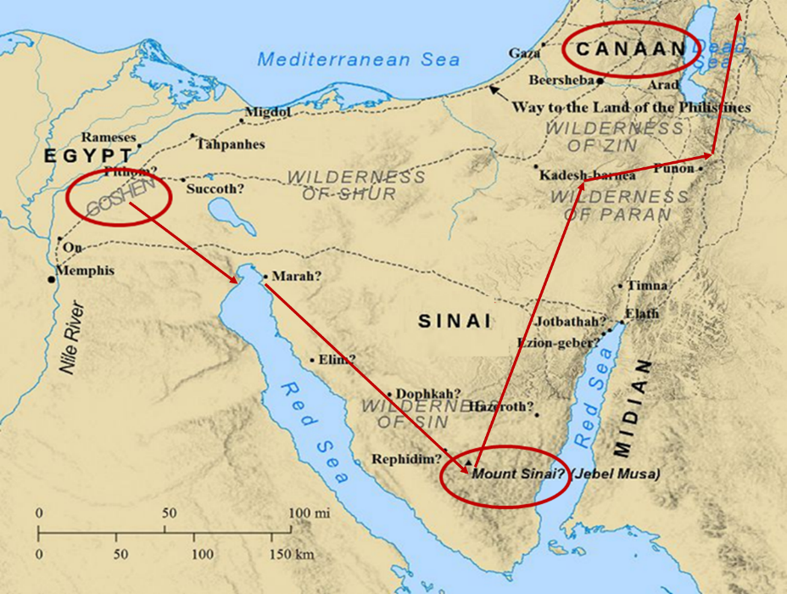

Slide 58
Pacto Noéico vs. Pactos Abrahámico y Mosaico
Nombre | NOÉICO | ABRAHÁMICO | MOSAICO
Agente humano | Noé | Abraham | Moisés
Sagradas Escrituras | Gén. 8‒9 | Gén. 12‒17 | Exod. 19‒40
Pacto (Berith) | Gén. 9:9 | Gén. 15:18 | Exod. 19:5
Partido | Mundo, Humanidad | Israel, Hebreos | Israel, Hebreos
Israel | Pre-Israelita | Post-Israelita | Post-Israelita

Slide 59
Pacto Noéico vs. Pactos Abrahámico y Mosaico
Pacto | NOÉICO | ABRAHÁMICO | MOSAICO
Condicional o incondicional | Incondicional | Incondicional | Condicional
Promesas | No más juicio por diluvio, tierra que perdura, pena capital | Propiedad de tierras, semillas y bendiciones | Disfrute o posesión de tierras, semillas y bendiciones
Señal | Arco Iris | Circuncisión | Día de reposo
Propósito | Restringir y preservar | Redentor | Redentor
Directamente obligatorio hoy? | Sí | No | No

Slide 60
Objeciones a la Pena Capital
  ¿Sexto mandamiento?
  ¿Sermón del monte?
  ¿Ya no estamos bajo la Ley Mosaica?
  ¿Disuasión? (Deut 13:10-11; 19:20; Ecl 8:11)
  ¿Un inocente ejecutado?
  ¿Racista?
  ¿8ª Enmienda?
  ¿Pro-vida?

Slide 61

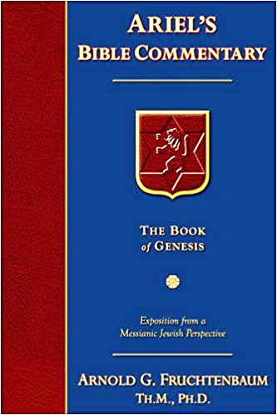
Dr. Arnold G. Fruchtenbaum
The Book of Genesis, 186
“Es Dios quien manda la pena capital... Dios ya ha ejercido esta prerrogativa de retribución divina con el Diluvio. Sin embargo, ahora también habrá retribución humana, en 9:6: El que derrame la sangre del hombre, por el hombre su sangre será derramada. El hombre ahora tiene la autoridad para dar muerte a otro hombre. La pena capital requiere una ejecución legal, y este decreto establece el escenario para el gobierno humano. Bajo el Pacto Noéico, la pena de muerte obligatoria era solo para el delito de homicidio premeditado. Más adelante, el Pacto Mosaico añadirá otros delitos que requieren la pena de muerte, pero en lo que respecta al Pacto Noéico, es obligatoria solo para el homicidio premeditado.

Slide 62
Dr. Arnold G. Fruchtenbaum
The Book of Genesis, 186
…El propósito no es disuadir el crimen, sino castigar al malhechor. Gran parte del argumento actual sobre el uso de la pena capital trata de si disuade o no el crimen. Bíblicamente hablando, eso es irrelevante y no es el asunto. El asunto para la Biblia es castigar al malhechor, no reformarlo. Génesis 9:6 concluye dando la razón por la cual habrá tanto retribución divina como humana por el derramamiento de sangre humana: Porque a imagen de Dios hizo él al hombre. Por lo tanto, aunque después de la Caída es una imagen dañada, la imagen de Dios todavía está allí.”

Slide 63

Deuteronomio 13:10-11
“Lo apedrearás hasta que muera porque él trató de apartarte del Señor tu Dios que te sacó de la tierra de Egipto, de la casa de servidumbre. 11 Entonces todo Israel oirá y temerá, y nunca volverá a hacer tal maldad en medio de ti.”

Slide 64
Eclesiastés 8:11
“Porque la sentencia contra una mala obra no se ejecuta enseguida, el corazón de los hijos de los hombres está en ellos entregado enteramente a hacer el mal.”

Slide 65
Objeciones a la Pena Capital
  ¿Sexto mandamiento?
  ¿Sermón del monte?
  ¿Ya no estamos bajo la Ley Mosaica?
  ¿Disuasión? (Deut 13:10-11; 19:20; Ecl 8:11)
  ¿Un inocente ejecutado?
  ¿Racista?
  ¿8ª Enmienda?
  ¿Pro-vida?

Slide 66
Objeciones a la Pena Capital
  ¿Sexto mandamiento?
  ¿Sermón del monte?
  ¿Ya no estamos bajo la Ley Mosaica?
  ¿Disuasión? (Deut 13:10-11; 19:20; Ecl 8:11)
  ¿Un inocente ejecutado?
  ¿Racista?
  ¿8ª Enmienda?
  ¿Pro-vida?

Slide 67
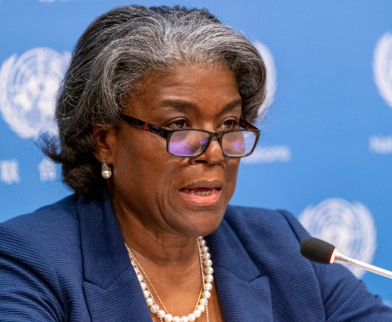

Slide 68
Objeciones a la Pena Capital
  ¿Sexto mandamiento?
  ¿Sermón del monte?
  ¿Ya no estamos bajo la Ley Mosaica?
  ¿Disuasión? (Deut 13:10-11; 19:20; Ecl 8:11)
  ¿Un inocente ejecutado?
  ¿Racista?
  ¿8ª Enmienda?
  ¿Pro-vida?

Slide 69
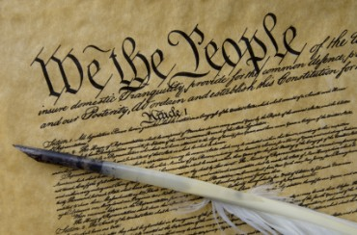
Octava Enmienda
“No se exigirán fianzas excesivas, ni se impondrán multas excesivas, ni se infligirán castigos crueles e inusuales.”

Slide 70
Quinta Enmienda
“Ninguna persona será obligada a responder por un delito capital, o de otro modo infame, salvo mediante la presentación o acusación de un gran jurado, excepto en los casos que surjan en las fuerzas terrestres o navales, o en la milicia, cuando se encuentren en servicio activo en tiempo de guerra o de peligro público; ni ninguna persona será sometida por el mismo delito a ser puesta dos veces en peligro de perder la vida o la integridad corporal; ni será obligada en ningún caso penal a declarar contra sí misma, ni será privada de la vida, la libertad o la propiedad sin el debido proceso legal; ni la propiedad privada será tomada para uso público sin una justa compensación.”

Slide 71
Objeciones a la Pena Capital
  ¿Sexto mandamiento?
  ¿Sermón del monte?
  ¿Ya no estamos bajo la Ley Mosaica?
  ¿Disuasión? (Deut 13:10-11; 19:20; Ecl 8:11)
  ¿Un inocente ejecutado?
  ¿Racista?
  ¿8ª Enmienda?
  ¿Pro-vida?

Slide 72
¿ABORTO O PENA CAPITAL?
 | ABORTO | PENA CAPITAL
¿Alumbra- miento? | Sin nacer | Nacido
¿Delito? | Sin delitos | Cometió un delito
¿Juicio? | No juzgado por un jurado de sus semejantes | Juzgado por un jurado de sus semejantes
¿Culpa? | Inocente | Culpable

Slide 73
Pacto Noéico: Provisión
(Gén 9:1-7)
  Tema de re-creación (Gén 9:1, 2, 7)
  El hombre se vuelve carnívoro (Gén. 1:29-30; 2:17; 9:3)
  Precedente cultural para la Ley Mosaica (Gén 9:4; Lev 17:11)

Slide 74
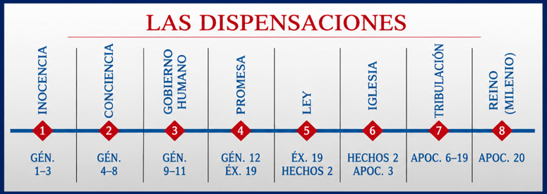

Slide 75
Ryrie, Dispensacionalismo, 1995, p.44
Nombre | Escrituras | Responsabilidades | Juicios
Inocencia | Génesis 1:3-3:6 | Obedecer a Dios y no comer del árbol prohibido, Llenar y sojuzgar la tierra Tener comunión con Dios | Maldiciones Muerte física y espiritual
Consciencia | Génesis 3:7-8:14 | Haz el bien | Diluvio universal
Gobierno Civil | Génesis 8:15–11:9 | Llenar la tierra Pena capital | Dispersión forzada por la confusión de las lenguas
Regla Patriarcal | Génesis 11:10 Éxodo 18:27 | Permanecer en la Tierra Prometida Creer y obedecer a Dios | Cautiverio en Egipto y peregrinación en el desierto
Ley Mosaica | Éxodo 19:1 Juan 14:30 | Guardar la Ley Caminar con Dios | Cautiverios
Gracia | Hechos 2:1 Apocalipsis 19:21 | Creer en Cristo Vivir con Cristo | Muerte, Pérdida de recompensas
Milenio | Apocalipsis 20:1–15 | Creer y obedecer a Cristo y Su gobierno | Muerte, Juicio del Gran Trono Blanco

Slide 76
Conclusión

Slide 77
Génesis 8‒9 Esquema
  Disminución de las aguas (8:1-5)
  Pruebas de tierra firme (8:6-14)
  Salida del arca (8:15-19)
  Eventos posteriores al diluvio (8:20‒9:29)

Slide 78
Esquema
  Pacto Noéico (Gén 8:20–9:17)
  Promesa (Gén 8:20-22)
  Provisión (Gén 9:1-7)
  Pacto y Sello (Gén 9:8-17)
  Pecado posterior al diluvio (Gén 9:18-29)

Slide 79
Pacto Noéico: Provisión
(Gén 9:1-7)
  Tema de re-creación (Gén 9:1, 2, 7)
  El hombre se vuelve carnívoro (Gén. 1:29-30; 2:17; 9:3)
  Precedente cultural para la Ley Mosaica (Gén 9:4; Lev 17:11)

Slide 80
Pacto Noéico: Provisión
(Gén 9:1-7)
  Origen del gobierno humano (Rom 13:1-7; 1 P 2:13-14; Tito 3:1; 1 Tim 2:1-4)
  Pena capital (Gén 9:5-6)
  Justificación (8:21; 6:11; 9:6b)
  Apoyo bíblico (Rom 13:4; Mt 26:52)

Slide 81
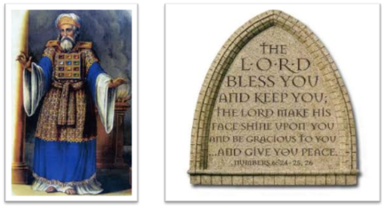
“El Señor te bendiga y te guarde;
El Señor haga resplandecer Su rostro sobre ti,
Y tenga de ti misericordia;
El Señor alce sobre ti Su rostro,
Y te dé paz”

